Slide 1
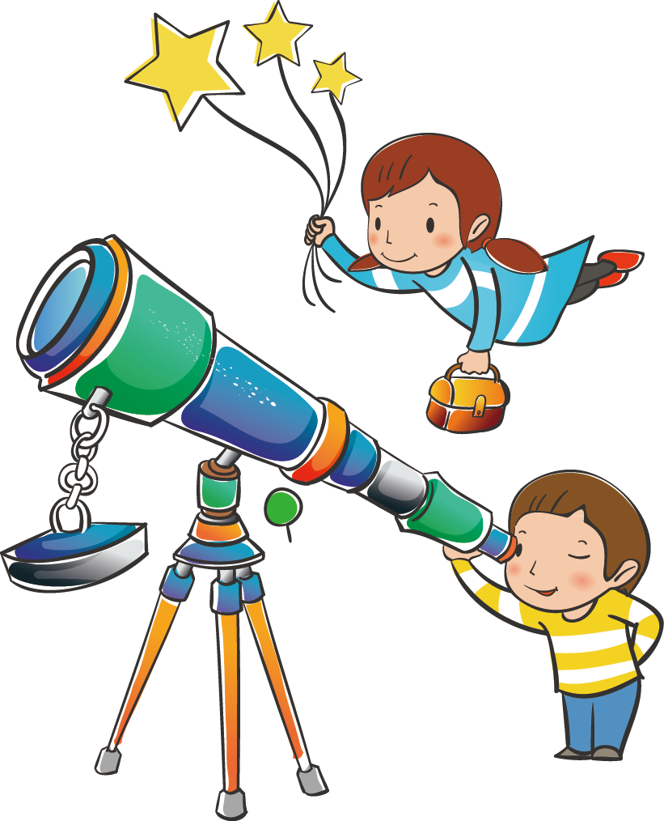
JUGUEMOS AL
VEO VEO…
Antü Didácticos

Slide 2



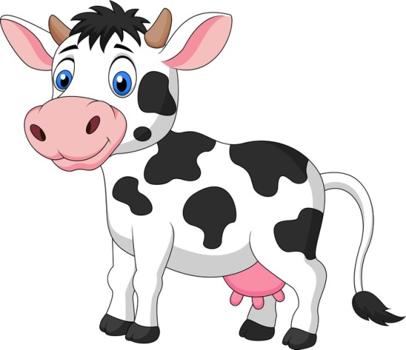
VEO VEO…
UN ANIMAL

Slide 3



VEO VEO…
UNA FRUTA

Slide 4



VEO VEO…
UN INSTRUMENTO MUSICAL

Slide 5



VEO VEO…
UNA VERDURA

Slide 6
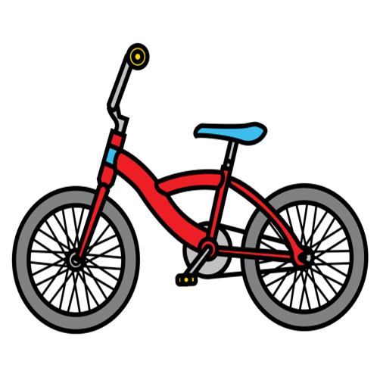
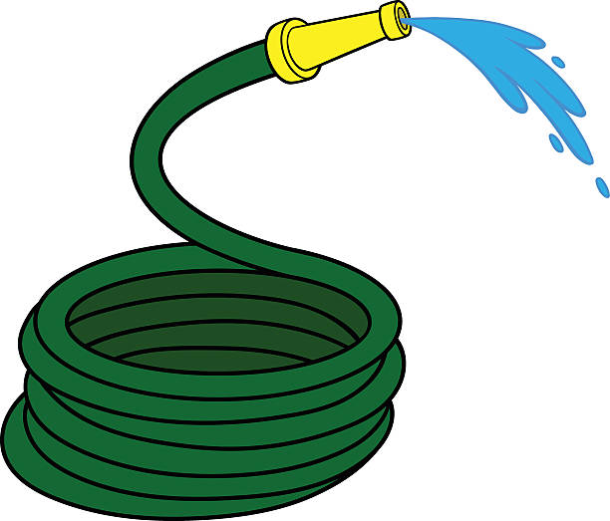

VEO VEO…
UN MEDIO DE TRANSPORTE

Slide 7


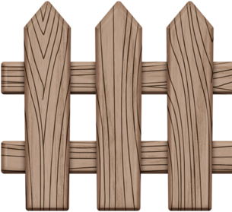
VEO VEO…
UN MUEBLE

Slide 8
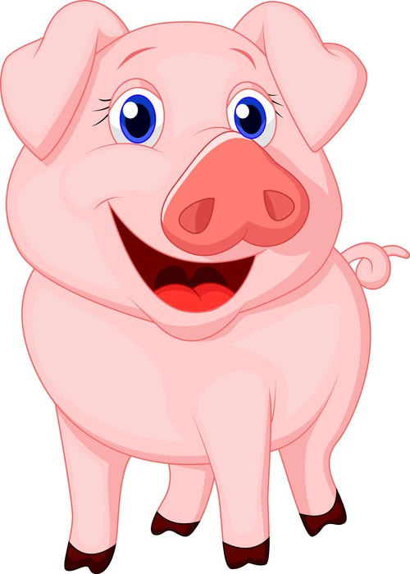

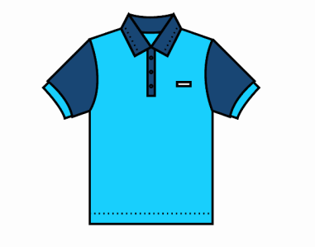
VEO VEO…
UNA PRENDA DE VESTIR

Slide 9
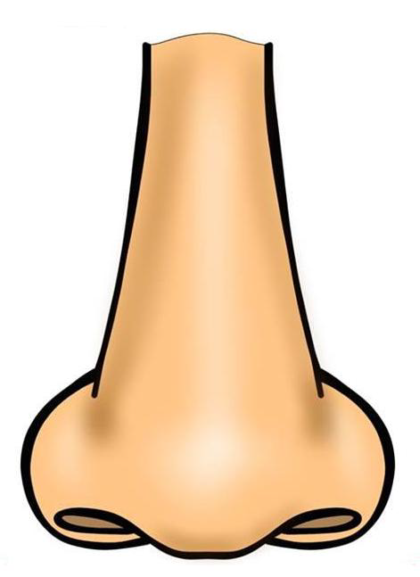
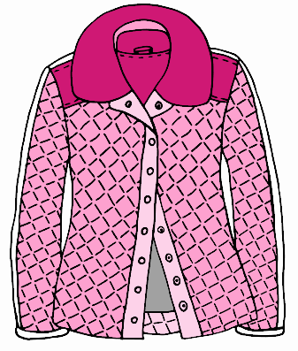
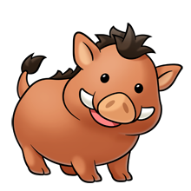
VEO VEO…
UNA PARTE DEL CUERPO

Slide 10


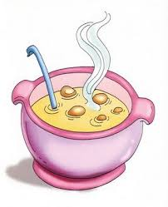
VEO VEO…
UN ÚTIL ESCOLAR

Slide 11
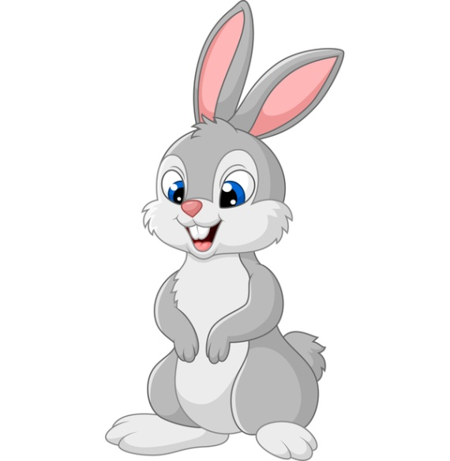


VEO VEO …
UN ANIMAL DOMÉSTICO

Slide 12
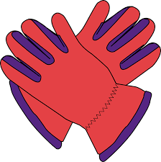


VEO VEO…
UN INSTRUMENTO MUSICAL

Slide 13



VEO VEO…
UN ELECTRODOMÉSTICO

Slide 14
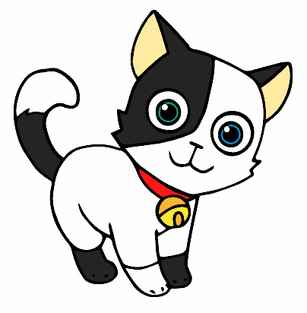
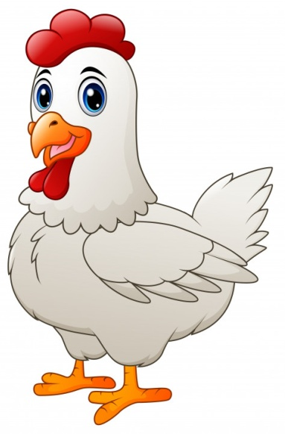
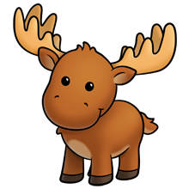
VEO VEO…
UN ANIMAL SALVAJE

Slide 15

VEO VEO… UNA COMIDA

Slide 16

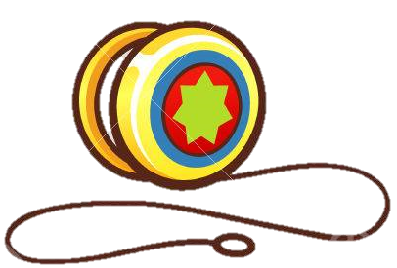

VEO VEO…
UNA HERRAMIENTA

Slide 17
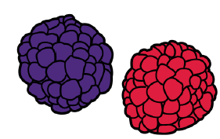


VEO VEO… UNA VERDURA

Slide 18


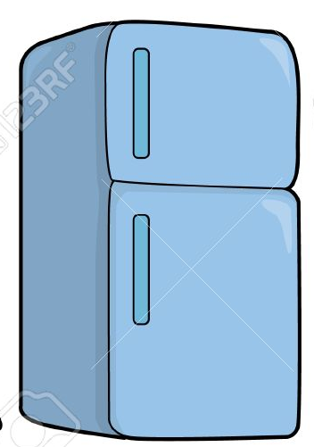
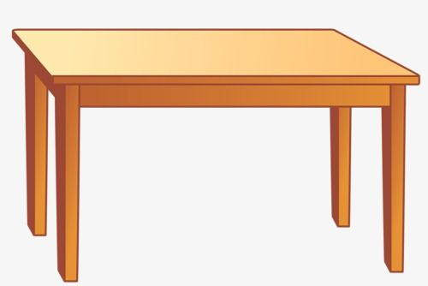
VEO VEO…UN MUEBLE

Slide 19




VEO VEO…
UN JUGUETE

Slide 20


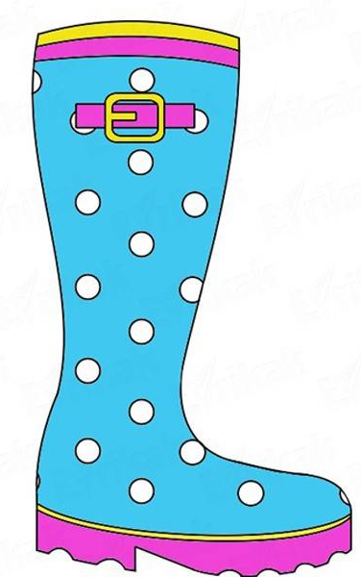

VEO VEO…
UNA PARTE DEL CUERPO

Slide 21

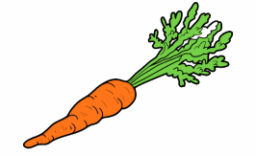

VEO VEO…UNA FRUTA

Slide 22
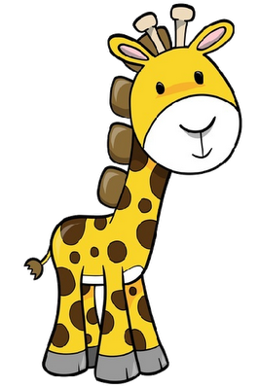

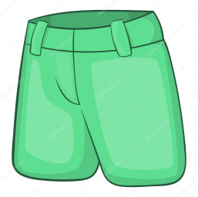

VEO VEO…
UNA PRENDA DE VESTIR

Slide 23
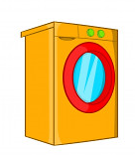

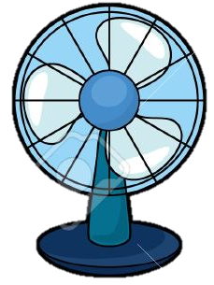
VEO VEO …
UN MEDIO DE TRANSPORTE

Slide 24

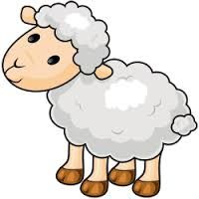


VEO VEO …
UN ANIMAL ACUATICO

Slide 25


VEO VEO …
UNA COMIDA

Slide 26
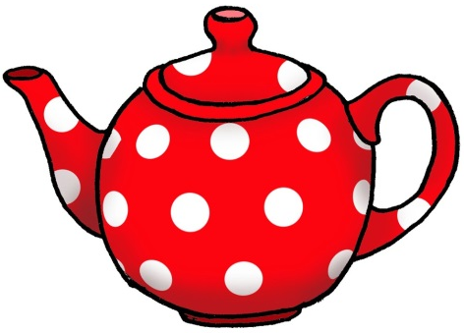
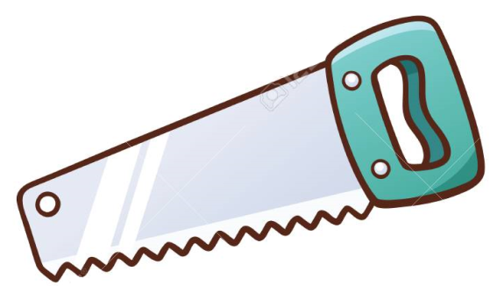

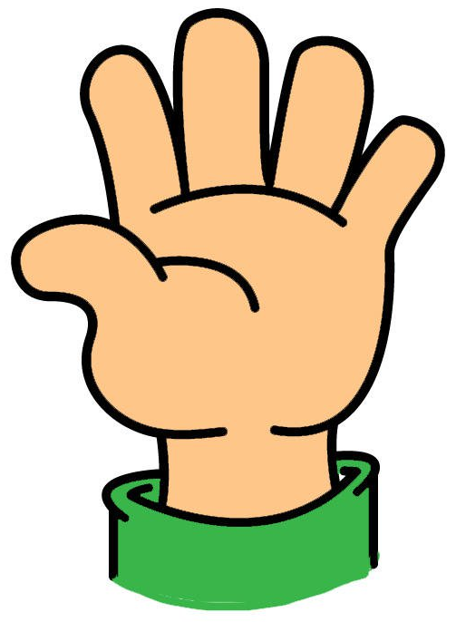
VEO VEO …
UNA HERRAMIENTA

Slide 27
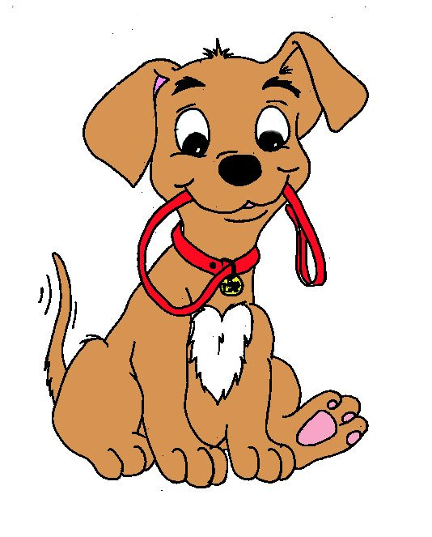
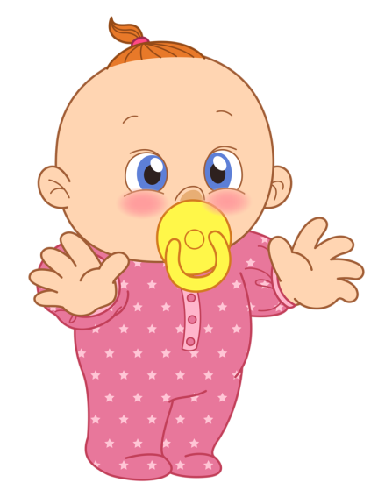
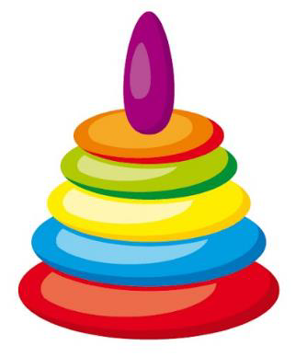
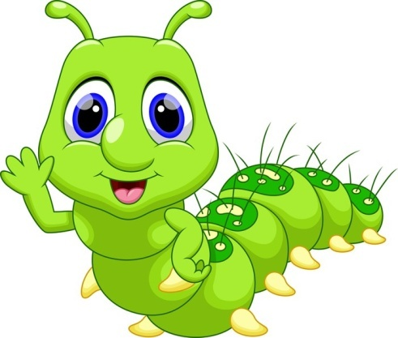
VEO VEO… UN JUGUETE

Slide 28



VEO VEO …
UN ÚTIL ESCOLAR

Slide 29

Felicidades!!

